Slide 1
Thực hiện phép tính

Slide 2
Giải
Các phép tính với số thập phân âm có tương tự với số nguyên âm hay không?

Slide 3
Nhân, chia hai số thập phân có dấu bất kì
Nhân, chia hai số thập phân dương
Cộng, trừ hai số thập phân
Tính chất của các phép tính với số thập phân

Slide 4


a) Thực hiện phép tính sau:
b) Áp dụng quy tắc tương tự như đối với phép cộng và trừ số nguyên, hãy thực hiện các phép tính sau:

Slide 5
Giải
a) Thực hiện phép tính sau:
12,3 + 5,67 =
17,97
6,63
12,3 - 5,67 =
12,3
12,3
+
-
5,67
5,67
1
,
7
9
7
,
6
6
3

Slide 6

Giải
b) Áp dụng quy tắc tương tự như đối với phép cộng và trừ số nguyên, hãy thực hiện các phép tính sau:
(- 12,3) + (- 5,67) =
17,97
5,67 – 12,3 =
6,63
-
-
Vậy làm như thế nào để thực hiện phép tính cộng và trừ các số thập phân?
12,3
12,3
+
-
5,67
5,67
17,97
6,63

Slide 7


Để thực hiện các phép tính cộng và trừ các số thập phân, ta áp dụng các quy tắc dấu như khi thực hiện các phép tính cộng và trừ các số nguyên.
- Muốn cộng hai số thập phân âm, ta cộng hai số đối của chúng rồi thêm dấu trừ đằng trước kết quả.
(- 6,14) + (- 25,2) = - 31,34

Slide 8

- Muốn cộng hai số thập phân trái dấu, ta làm như sau:
Nếu số dương lớn hay bằng số đối của số âm thì ta lấy số dương trừ đi số đối của số âm.
(- 6,14) + 25,2 = 25,2 – 6,14 = 19,06
Nếu số dương nhỏ hơn số đối của số âm thì ta lấy số đối của số âm trừ đi số dương rồi thêm dấu trừ ( - ) trước kết quả.
6,14 + ( - 25,2) = - (25,2 – 6,14) = - 19,06
- Muốn trừ số thập phân a cho số thập phân b, ta cộng a với số đối của b.
a – b = a + (- b )
6,14 – 25,2 = 6,14 + (- 25,2)

Slide 9



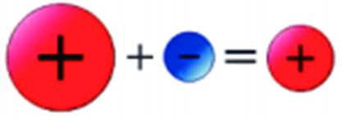
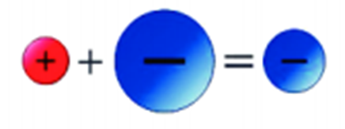
Nhận xét:
- Tổng của hai số thập phân cùng dấu luôn cùng dấu với hai số thập phân đó.
- Khi cộng hai số thập phân trái dấu:
Nếu số dương lớn hơn số đối của số âm thì ta có tổng dương.
Nếu số dương nhỏ hơn số đối của số âm thì ta có tổng âm.

Slide 10


Thực hiện phép tính
3,7 – 4,32; b) – 5,5 + 90,67; c) 0,8 – 3,1651;
d) 0,77 – 5,3333; e) – 5,5 + 9,007; g) 0,008 -3,9999.
Giải
a) 3,7 - 4,32 = -0,62 d) 0,77 - 5,3333 = -4,5633
b) -5,5 + 90,67 = 85,17 e) -5,5 + 9,007 = 3,507
c) 0,8 - 3,1651 = -2,3651 g) 0,008 - 3,9999= -3,9919

Slide 11


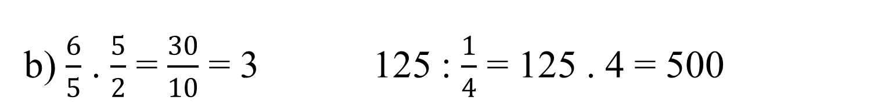
Thực hiện các phép tính sau:
1,2.2,5; 125:0,25.
b) Thực hiện lại các phép tính ở câu a bằng cách đưa về phép tính với phân số thập phân.
Vậy muốn nhân, chia hai số thập phâp dương có nhiều chữ số thập phân ta làm như thế nào?
Giải
a) 1,2.2,5 = 3 125 : 0,25 = 500
b) $\frac{6}{5}$ . $\frac{5}{2}$ = $\frac{30}{10}$ = 3 125 : $\frac{1}{4}$ = 125 . 4 = 500

Slide 12


Muốn nhân hai số thập phân dương có nhiều chữ số thập phân, ta làm như sau:
- Bỏ dấu phẩy rồi nhân như nhân hai số tự nhiên.
- Đếm xem trong phần thập phân ở cả hai thừa số có tất cả bao nhiêu chữ số rồi dùng dấu phẩy tách ở tích ra bấy nhiêu chữ số từ phải sang trái.

Slide 13
Muốn chia hai số thập phân dương có nhiều chữ số thập phân, ta làm như sau:
- Đếm xem có bao nhiêu chữ số ở phần thập phân của số chia thì chuyển dấu phẩy ở số bị chia sang bên phải bấy nhiêu chữ số.
Chú ý: Khi chuyển dấu phẩy ở số bị chia sang phải mà không đủ chữ số, ta thấy thiếu bao nhiêu chữ số thì them vào đó bấy nhiêu số chữ số 0.
- Bỏ dấu phẩy ở số chia rồi thực hiện phép chia như chia số thập phân cho số tự nhiên.

Slide 14

Thực hiện phép tính
20,24 . 0,125; b) 6,24 : 0,125;
c) 2,40 . 0,875; d) 12,75 : 2,125.
Giải
a) 20,24 .0,125 = 2,53 b) 6,24 : 0,125 = 49,92
c) 2,40. 0,875 = 2,1 d) 12,75 : 2,125 = 6

Slide 15


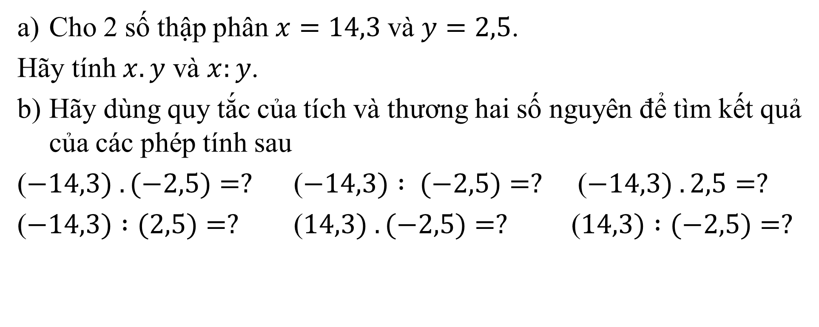
Cho 2 số thập phân $x=14,3$và $y=2,5$.
Hãy tính $x.y$ và $x:y$.
Hãy dùng quy tắc của tích và thương hai số nguyên để tìm kết quả của các phép tính sau
($−14,3) . (−2,5)=?$ ($−14,3) : (−2,5)=?$ ($−14,3) . 2,5=?$
($−14,3) :(2,5)=?$ ($14,3) . (−2,5)=?$ ($14,3) :(−2,5)=?$

Slide 16

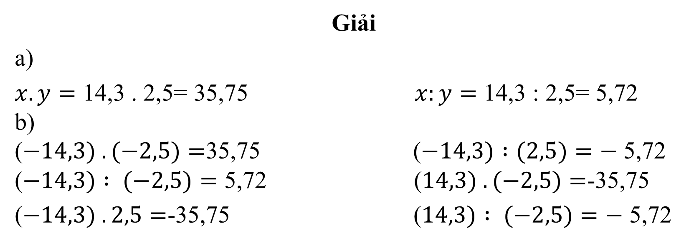
Giải
a)
$x.y=$ 14,3 . 2,5= 35,75 $x:y=$ 14,3 : 2,5= 5,72
b)
($−14,3) . (−2,5)=$35,75 ($−14,3) :(2,5)=−$ $\text{5,72}$
($−14,3) : (−2,5)=\text{5,72}$ ($14,3) . (−2,5)=$-35,75
($−14,3) . 2,5=$-35,75 ($14,3) : (−2,5)=−$ $\text{5,72}$
Để thực hiện các phép tính nhân và chia hai số thập phân ta áp dụng quy tắc nào?

Slide 17
Để thực hiện các phép tính nhân và chia hai số thập phân, ta áp dụng các quy tắc về dấu như đối với số nguyên để đưa về bài toán nhân hoặc chia hai số thập phân dương với lưu ý như sau:
Tích và thương của hai số thập phân cùng dấu luôn là một số dương.
Tích và thương của hai số thập phân khác dấu luôn là một số âm.
Khi nhân hoặc chia hai số thập phân cùng âm, ta nhân hoặc chia hai số đối của chúng.
Khi nhân hoặc chia hai số thập phân khác dấu, ta chỉ thực hiện phép nhân hoặc chia giữa số dương và số đối của số âm rồi thêm dấu (-) trước kết quả nhận được.

Slide 18

Thực hiện phép tính
a) -(45,5) . 0,4 b) (-32,2) . (-0,5)
c) (-9,66) : 3,22 d) (-88,24) : (-0,2)
Giải
-(45,5) . 0,4 = -(45,5 . 0,4) = -18,2
(-32,2) . (-0,5) = (32,2) . (0,5) = 16,1
c) (-9,66) : 3,22 = - (9,66 : 3,22) = -3
d) (-88,24) : (-0,2) = (88,24 : (0,2) = 441,2

Slide 19


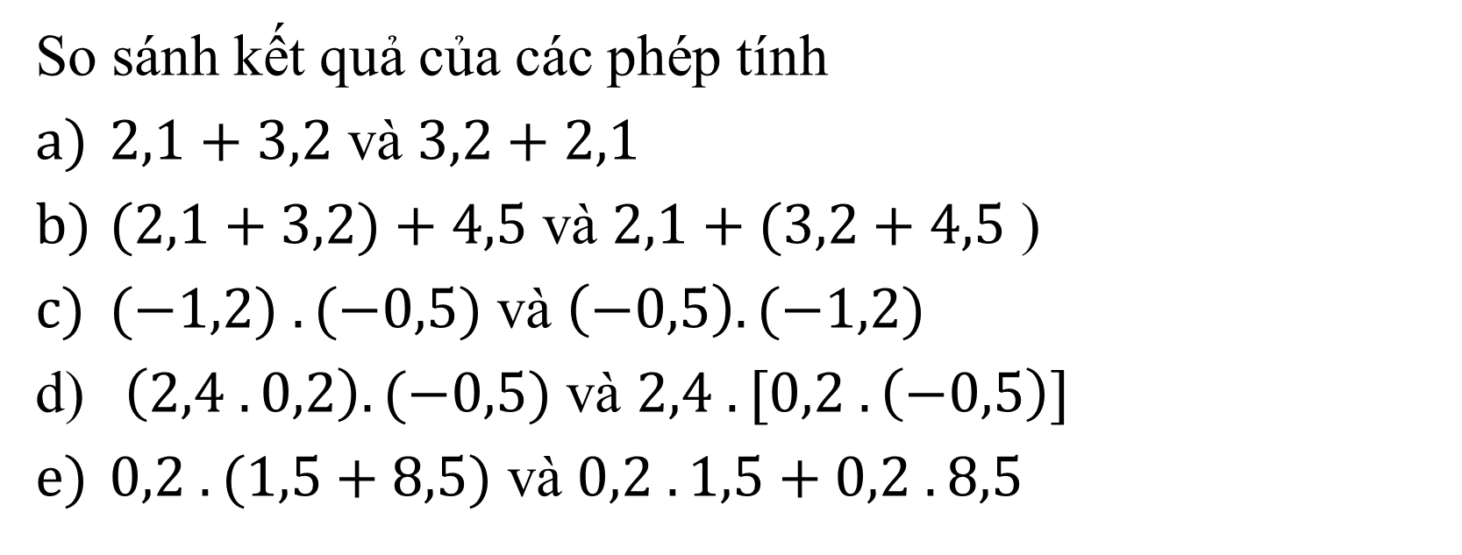
So sánh kết quả của các phép tính
$2,1+3,2$ và $3,2+2,1$
$(2,1+3,2)+4,5$ và $2,1+(3,2+4,5$ )
$(−1,2) . (−0,5)$ và $\left(−0,5\right). (−1,2)$
$\left(2,4 . 0,2\right).(−0,5)$ và $2,4 . [0,2 . \left(−0,5\right)]$
$0,2 . (1,5+8,5)$ và $0,2 . 1,5+0,2 . 8,5$

Slide 20
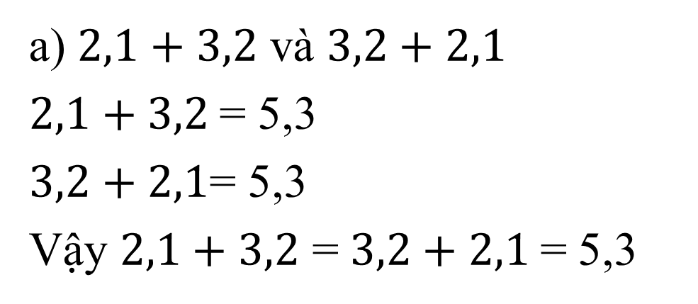
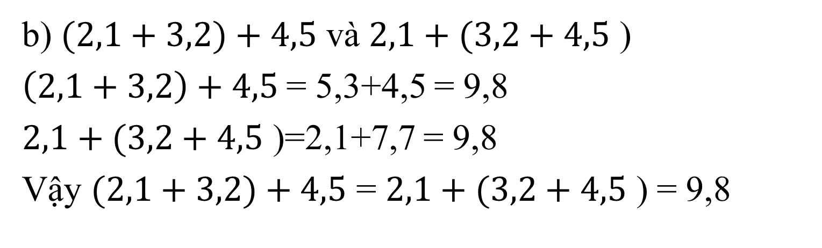
Giải
a) $2,1+3,2$ và $3,2+2,1$
$2,1+3,2$= 5,3
$3,2+2,1$= 5,3
Vậy $2,1+3,2$ =$3,2+2,1$= 5,3
b) $(2,1+3,2)+4,5$ và $2,1+(3,2+4,5$ )
$\left(2,1+3,2\right)+4,5$= 5,3+4,5 = 9,8
$2,1+(3,2+4,5$ )=2,1+7,7 = 9,8
Vậy $(2,1+3,2)+4,5$ = $2,1+(3,2+4,5$ ) = 9,8

Slide 21
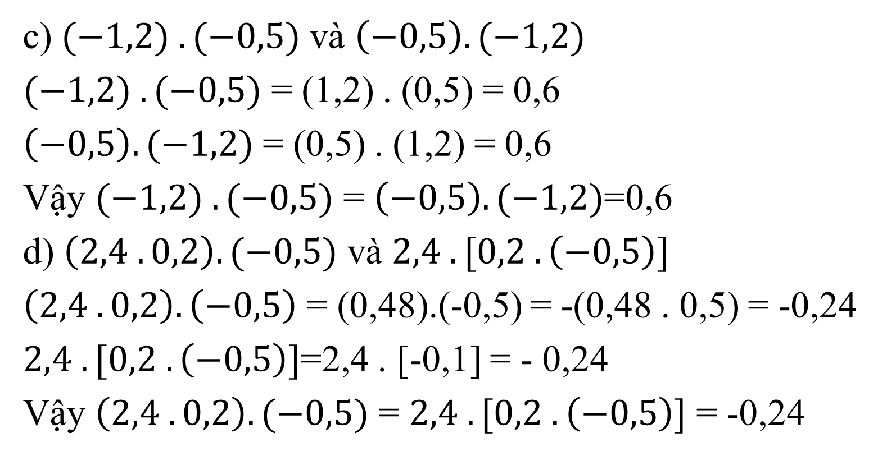
c) $(−1,2) . (−0,5)$ và $\left(−0,5\right). (−1,2)$
$(−1,2) . (−0,5)$ = (1,2) . (0,5) = 0,6
$\left(−0,5\right). (−1,2)$ = (0,5) . (1,2) = 0,6
Vậy $(−1,2) . (−0,5)$ = $\left(−0,5\right). (−1,2)$=0,6
d) $\left(2,4 . 0,2\right).(−0,5)$ và $2,4 . [0,2 . \left(−0,5\right)]$
$\left(2,4 . 0,2\right).\left(−0,5\right)$ = (0,48).(-0,5) = -(0,48 . 0,5) = -0,24
$2,4 . [0,2 . \left(−0,5\right)]$=2,4 . [-0,1] = - 0,24
Vậy $\left(2,4 . 0,2\right).(−0,5)$ = $2,4 . [0,2 . \left(−0,5\right)]$ = -0,24

Slide 22
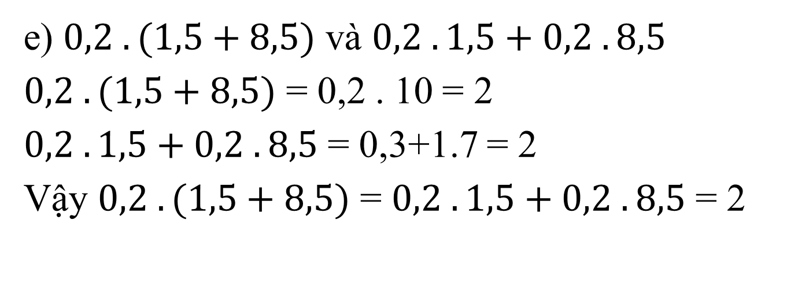
e) $0,2 . (1,5+8,5)$ và $0,2 . 1,5+0,2 . 8,5$
$0,2 . (1,5+8,5)$ = 0,2 . 10 = 2
$0,2 . 1,5+0,2 . 8,5$ = 0,3+1.7 = 2
Vậy $0,2 . (1,5+8,5)$ = $0,2 . 1,5+0,2 . 8,5$ = 2
Tính chất của các phép tính với số thập phân có giống với tính chất của các phép tính số nguyên và phân số không?

Slide 23
Giống như các phép tính với số nguyên và phân số Các phép tính với số thập phân cũng có đầy đủ các tính chất như:
Tính chất giao hoán và tính chất kết hợp của phép cộng.
Tính chất giao hoán và tính chất kết hợp của phép nhân.
Tính chất phân phối của phép nhân đối với phép cộng

Slide 24

Tính bằng cách hợp lý nhất:
a) 4,38-1,9+0,62 b)[(-100) . (-1,6)] : (-2)
c) (2,4 . 5,55) : 1,11 d) 100 . (2,01+3,99)
Giải
a) 4,38-1,9+0,62 = 4,38+0,62-1,9=5-1,9=3,1
b) [(-100) . (-1,6)] : (-2)=160 : (-2)=-80
c) (2,4 . 5,55) : 1,11= 13,32 : 1,11=12
d) 100 . (2,01+3,99) = 100 . 6=600

Slide 25
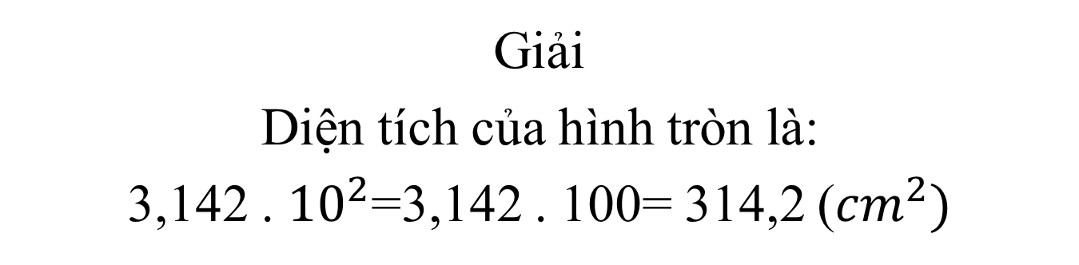
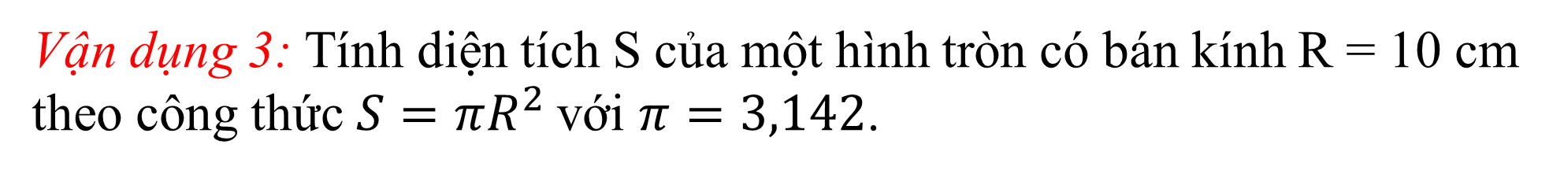
Vận dụng 3: Tính diện tích S của một hình tròn có bán kính R = 10 cm theo công thức $S=πR^{2}$với $π=3,142$.
Giải
Diện tích của hình tròn là:
3,142 . ${10}^{2}$=3,142 . 100= 314,2 (${cm}^{2})$

Slide 26
Quy tắc dấu ngoặc
Khi bỏ dấu ngoặc có dấu (+) đứng trước thì dấu các số hạng trong ngoặc vẫn giữ nguyên; Khi bỏ dấu ngoặc có dấu (-) đứng trước, ta phải đổi dấu tất cả các số hạng trong dấu ngoặc.
Khi đưa nhiều số hạng vào trong dấu ngoặc và để dấu (-) đứng trước thì ta phải đổi dấu của tất cả các số hạng đó.

Slide 27

Tính bằng cách hợp lí:
14,7 + (- 8,4) + (- 4,7) b) (- 4,2) . 5,1 + 5,1 . (- 5,8)
c) (-0,4 : 0,04 + 10) . (1,2 . 20 + 12 . 8)
Giải
14,7 + (- 8,4) + (- 4,7)
= 14,7 + (- 4,7) + (- 8,4)
= 10,7 + (- 8,4)
= 2,3
b) (- 4,2) . 5,1 + 5,1 . (- 5,8)
= 5,1 . (-4,2 - 5,8)
= 5,1 . (- 10)
= - 51

Slide 28
c) (- 0,4 : 0,04 + 10) . (1,2 . 20 + 12 . 8)
= (- 10 + 10) . (24 + 96)
= 0 . 100
= 0
Sau bài học này các em làm được những gì?

Slide 29
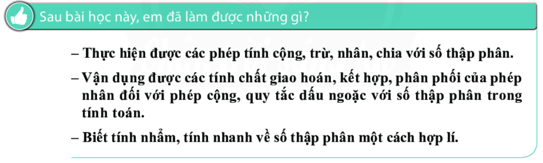
Dặn dò
Ôn lại các kiến thức đã học
Làm bài tập 1,2,3,4,5,6 SGK.

Slide 30


